Slide 1
Agenda
Bemanna sekretariat
Sargvakt och kiosk
Teamrullen. Pengar till lagkassan
  Teamrullen
  Sponsring
  Försäljningsaktiviteter
Lagets webb

Slide 2
Bemanna sekretariat
Simon har gjort ett dokument där man får fylla i. Ligger i Whats-appgruppen

Slide 3
Sargvakt och kiosk
Vi har ingen kiosk i år, men sargvakt tre gånger. Första 15 oktober, sen 7 jan och 16 mars. Ligger i Sportadmin.

Slide 4
Teamrullen
Älvsjö som har bestämt och alla balar efter de fyra går till lagkassan.

Slide 5
Pengar till lagkassan: Teamrullen

Slide 6
Pengar till lagkassan: Sponsring

Slide 7
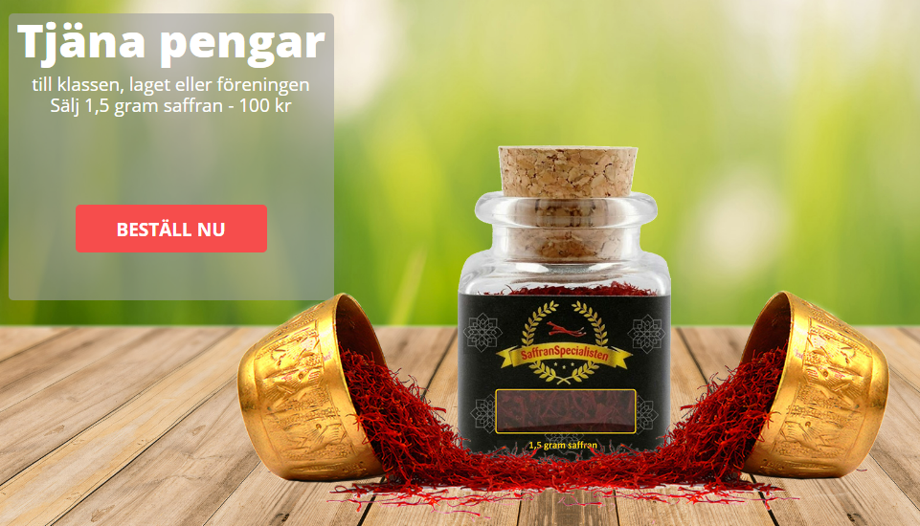



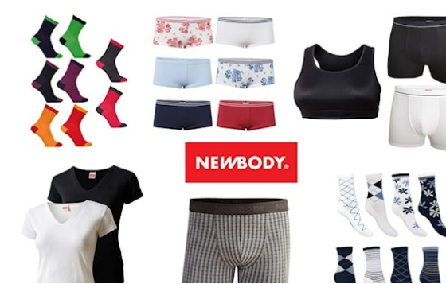

Pengar till lagkassan: Försäljningsaktiviteter

Slide 8
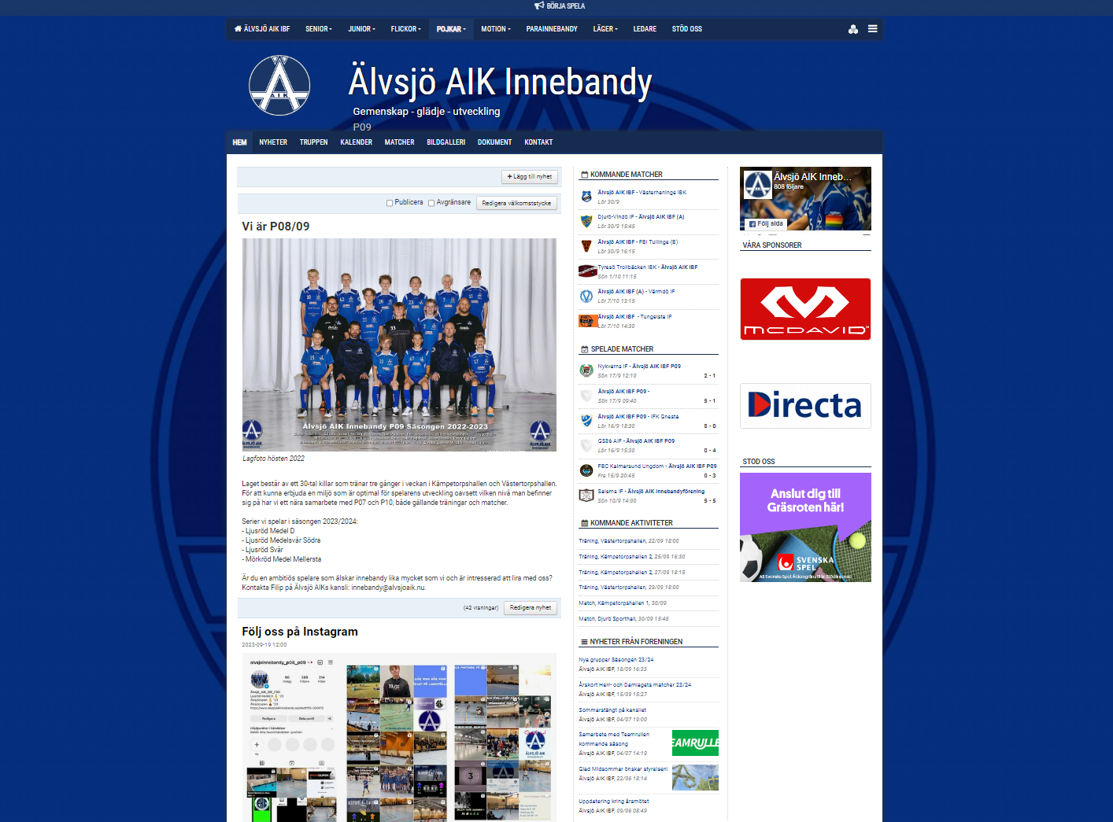
Lagets webbsida

Slide 9
Matcher
Vi är anmälda i tre olika nivåer i år.
Ljusröd svår
Ljusröd medelsvår
Ljusröd Medel som vi delar tillsammans med P10
Vi försöker bygga upp en bra relation med P10 så de killarna kan börja spela tillsammans med oss mera. Det kommer gynna alla i slutändan.
Vår tanke är att man får spela i alla serier, (inte de födda 08). Vi kommer kalla till olika nivåre och till olika träningar och det gäller att man försöker tacka ja om man är tillgänglig. Att resonera att man tror att det inte kommer bli roligt är inte att sätta laget först. När vi tar ut ett lag så har det en plan. Vi kanske vill att någon mer rutinerad ska spela med någon annan för att testa en ny position. Vi kanske tar ut någon i en nivå lägre än vad spelaren anser och det kan vara för att vi vill se att man ska träna på något speciellt. Ex vi har en väldigt duktig back som är markeringssäker och snabb. Vi vill kanske att den spelaren ska våga hålla mer boll och försöka sig på uppspel på ett speciellt sätt. Det är såklart mycket bättre att träna på i en lägre nivå.
Blir man uttagen till träning och match så är det viktigt att man kommer dit med ”rätt” inställning och gör sitt bästa.
Alla som vill spela och kommer på träningar får kallelse till match. De spelare som tränar annat räknas också som träning och blir också kallade till matcher.

